Slide 1
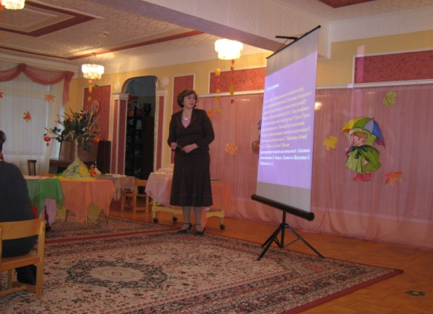
Муниципальное бюджетное дошкольное Образовательное Учреждение центр Развития Ребёнка Д/С № 7 представляет
Мастер –класс
Провела
Воспитатель,
руководитель ИЗО студии
Новикова Мария Сергеевна
Notes:
ЦРр

Slide 2
«Использование Здоровьесберегающих технологий в образовательном процессе».
(Технологии используемые
в мастер-классе )

Slide 3
Цветовой дневник настроения

Slide 4
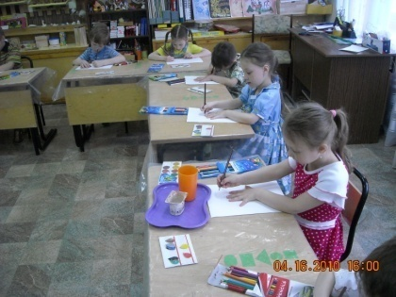
Цветовой дневник настроения –
Красный- восторженное,
Оранжевое - радостное, теплое,
Желтое – светлое, приятное,
Зелёный –спокойное ,
Синий –неудовлетворительное ,грустное,
Фиолетовый –тревожное, напряжённое,
Чёрный –унылое ,подавленное

Slide 5
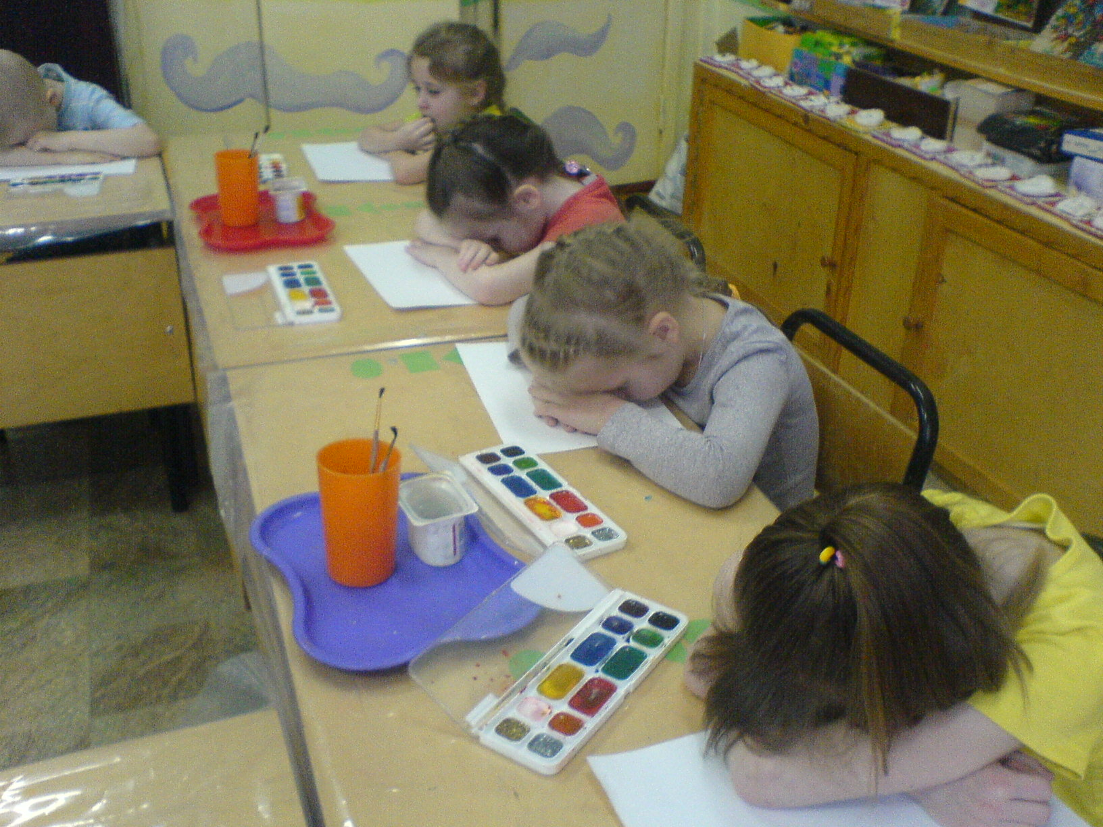
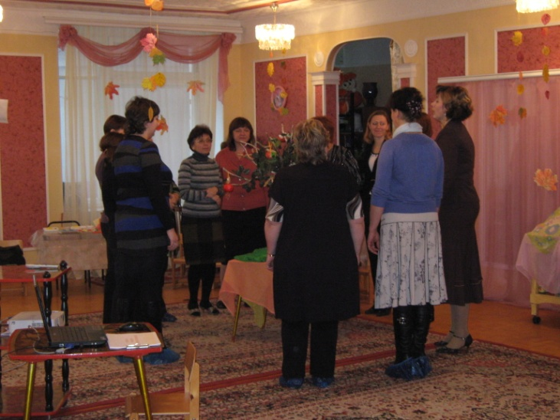
«А какое настроение у вас ?»
-тренинг вхождения в день
Цель :Снятие напряжённости , эмоциональной скованности, настрой на работу .

Slide 6
Упражнение «Кнопки космоса».
Прикоснитесь двумя пальцами правой руки над верхней губой, а левую руку положите на копчик. Постойте так в течение минуты, «вдыхая» энергию вверх по позвоночному столбу.
МЕТОДИКА «ГИМНАСТИКА МОЗГА»
Захарова Р. А., Чупаха И. В.

Slide 8
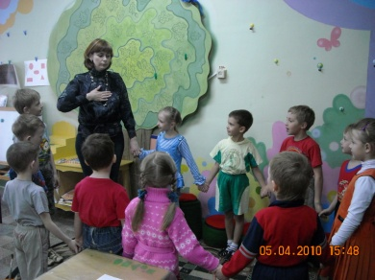
Дыхательное упражнение Эверли.
Цель – активизация работы отделов мозга, энергетизация мозга, снятие мышечного напряжения, ликвидация ощущения тревоги, антистрессовая установка.
Вдох, паза, выдох, пауза. Выполнение дыхательных упражнений будет более эффективным, если использовать образное представление (визуализация), т.е. подключать правое полушарие. Например, возможен образ желтого или оранжевого теплого шарика, расположенного в животе, надувающегося и сдувающегося в ритме дыхания. При вдохе губы вытягиваются трубочкой и с шумом «пьют» воздух.
«Обучение без стресса:
психологическая подготовка»
по книге А.Л.Сиротюк
«Обучение детей на основе психофизиологигии.»
(использование в широкой практике педагогов и родителей здоровьесберегающих технологий.)

Slide 9
Упражнение «Буратино»
У каждого из вас в кармане есть мягкий кусочек глины …слепим из неё нос и им нарисуем сначала маленький, потом большой пузырь .
Цель: развитие воображения, помогают использовать оба полушария гармонично и делать их «перекрестную» работу лучше.
(Гимнастика «Маленьких Волшебников»

Slide 11
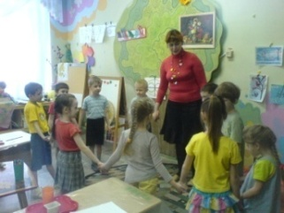
Игра «Мыльный пузырь»
Раздувайся, пузырь (Р. Калинина)
Цель: развитие чувства сплоченности, развитие внимания. Нарушение: агрессивность, застенчивость/тревожность Возраст: любой. Количество играющих: группа. Описание игры: дети стоят в кругу очень тесно — это «сдутый пузырь». Потом они его надувают: дуют в кулачки, поставленные один на другой, как в дудочку. После каждого выдоха делают шаг назад — «пузырь» увеличивается, сделав несколько вдохов, все берутся за руки и идут по кругу, приговаривая: Раздувайся, пузырь, раздувайся большой, Оставайся такой, да не лопайся! Получается большой круг. Затем воспитатель (или кто- то из детей, выбранный ведущим) говорит: «Хлоп!» — «пузырь» лопается, все сбегаются к центру («пузырь» сдулся) или разбегаются по комнате (разлетелись пузырьки). Комментарий: взрослому необходимо внимательно следить за тем, чтобы дети правильно выполняли игровые действия. В частности, на каждый вдох делали один шаг. Такие игры - развлечения любят дети любого возраста, так как правила в них предельно просты и легко выполнимы, а сама игра способствует эмоциональной разгрузке.

Slide 13
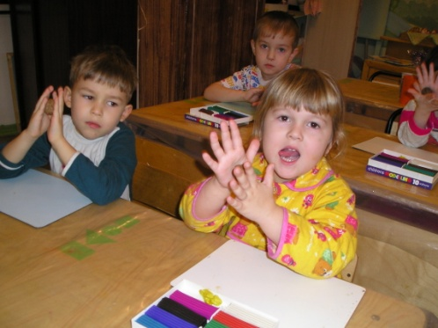
«Игра с орешком»
Пальчиковая гимнастика
Цель :Развитие мелкой моторики , подготовка к работе и массаж руки.

Slide 14
Динамическая пауза «Ветер»
Ветер дует нам в лицо,
закачалось деревцо..
ветерок всё тише, тише…
деревцо всё выше, выше…
Цель : снятие мышечного напряжения.

Slide 15
Арт-терапия

Slide 16
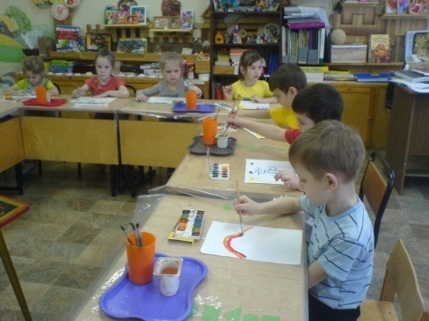
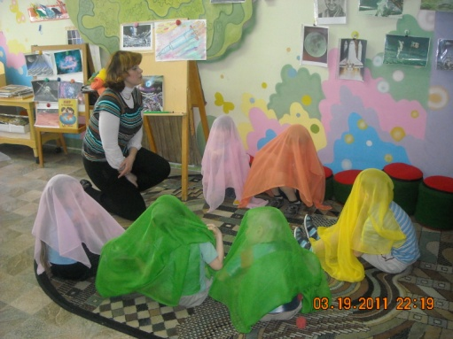
Арт –терапия- Работа с тестом(глиной), кляксография ,изготовление оберегов, музыкотерапия, ароматерапия,
сказкотерапия, цветотерапия
Арт-терапия — это (дословно) лечение «пластическим изобразительным творчеством». А поскольку творческий человек талантлив во многих областях, возникает необходимость
пробовать и проявлять
себя в различных
видах творчества.
Цель: снятие психоэмоционального напряжения, развитие моторики

Slide 17
Музыкотерапия

Slide 18
Музыкотерапия
От угнетения, меланхолии можно освободиться при прослушивании произведений Л. Бетховена («К радости», 6 симфония); раздражение, гнев можно снять музыкой Р. Вагнера («Хор пилигримов») или И. С. Баха; при нервном истощении можно использовать музыку Э. Грига («Утро»), некоторые концерты А. Вивальди. Есть произведения, которые улучшают внимание, помогают сосредоточиться. К ним относятся «Времена года» П. Чайковского, «Лунный свет» К. Дебюсси, «Грезы» Р. Шумана
ярко выраженное положительное начало несёт («Маленькая ночная серенада» В. Моцарта, «Трепак» из «Щелкунчика» П. Чайковского и т.д.)

Slide 19
Ароматерапия
Успокаивает, устраняет перенапряжение ,нервозность ,поднимает настроение. Стимулирует иммунитет

Slide 20
Упражнение «Энергизатор» помогает расслабиться.
Сядьте за стол. Руки на стол, ладонями вниз. Положите голову между руками. Выдох. Вдох спокойный и глубокий. Легко поднимайте голову, начиная со лба, затем шею, затем верхнюю часть тела; нижняя часть тела и шея расслаблены. Выдох, опустите подбородок на грудь. Опустите голову так, чтобы удлинить задние мышцы тела. Расслабьтесь и дышите глубоко. Голова фиксирована. Глаза смотрят прямо перед собой. Отрабатываются движения глазами по четырем направлениям. Движения глаз совмещаются с дыханием.
МЕТОДИКА «ГИМНАСТИКА МОЗГА»
Захарова Р. А., Чупаха И. В.

Slide 21
Упражнение «Вращение»
Цель упражнения – снятие рефлекса периферического зрения, ритмирование правого полушария, активизация структур мозга, энергетизация мозга.
Голова фиксирована. Глаза смотрят прямо перед собой. Отрабатываются движения глазами по четырем направлениям. Движения глаз совмещаются с дыханием .
МЕТОДИКА «ГИМНАСТИКА МОЗГА»
Захарова Р. А., Чупаха И. В.

Slide 23
Способность к творчеству отличительная
черта человека,
благодаря которой он может жить в
единстве с природой,
создавать, не нанося вреда.
Приумножать, не разрушая!

